Slide 1
中間発表
森脇佑介 楠見隆紘
今城慧彦 東田紫門

Slide 2
1.要求仕様

Slide 3



システムの概要
人感センサーの反応に応じてユーザーのに通知、操作
ユーザーはLINEの通知からカメラやスピーカーを操作可能
人感センサー反応あり
2024/04/28
11:03
人感センサーの反応あり
LINEに通知
カメラ、スピーカーを操作可能
Remo

Slide 4
要求仕様
ユーザーは、LINEによって帰宅か外出中かを選択することができる
外出中に人感センサーが反応した際、ユーザーのLINEに通知が届く.
ユーザーは通知に応じてスピーカーで警告音を鳴らすかどうか選択する.
(カメラを起動して対象を撮影し,LINEにて画像をユーザーに送信する)
ユーザーは、検知された情報を後から参照できる.

Slide 5
想定する利用者
住居を持つすべての人が対象ではあるが,特に家のセキュリティや周囲の治安に不安を持つ人や,1人暮らしの人にとって有用なシステムであると考える.例えば,一人暮らしの女性などの防犯上のトラブルを防ぐ事を期待できる.

Slide 6
2.設計

Slide 7


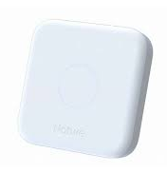





システム処理の流れ
写真を送り、通知
在宅・外出
状態かを設定
侵入
カメラ、スピーカを起動
グーグルシートに時間を記録
警告音、カメラ、スピーカ、Remoの人感センサを設定

Slide 8
必要なモジュール
カメラ操作モジュール
データ取得モジュール
データ管理モジュール
LINE操作モジュール
スピーカ操作モジュール
データ記録モジュール(スプレッドシート)

Slide 9
3.プロジェクト計画

Slide 10
開発体制
開発文書責任者：東田
・要求書，設計書，プロ ジェクト計画書の管理
リーダー：今城
プログラム責任者：楠見
・各モジュールの管理
発表資料責任者：森脇
・中間発表，成果発表資料 の管理

Slide 11
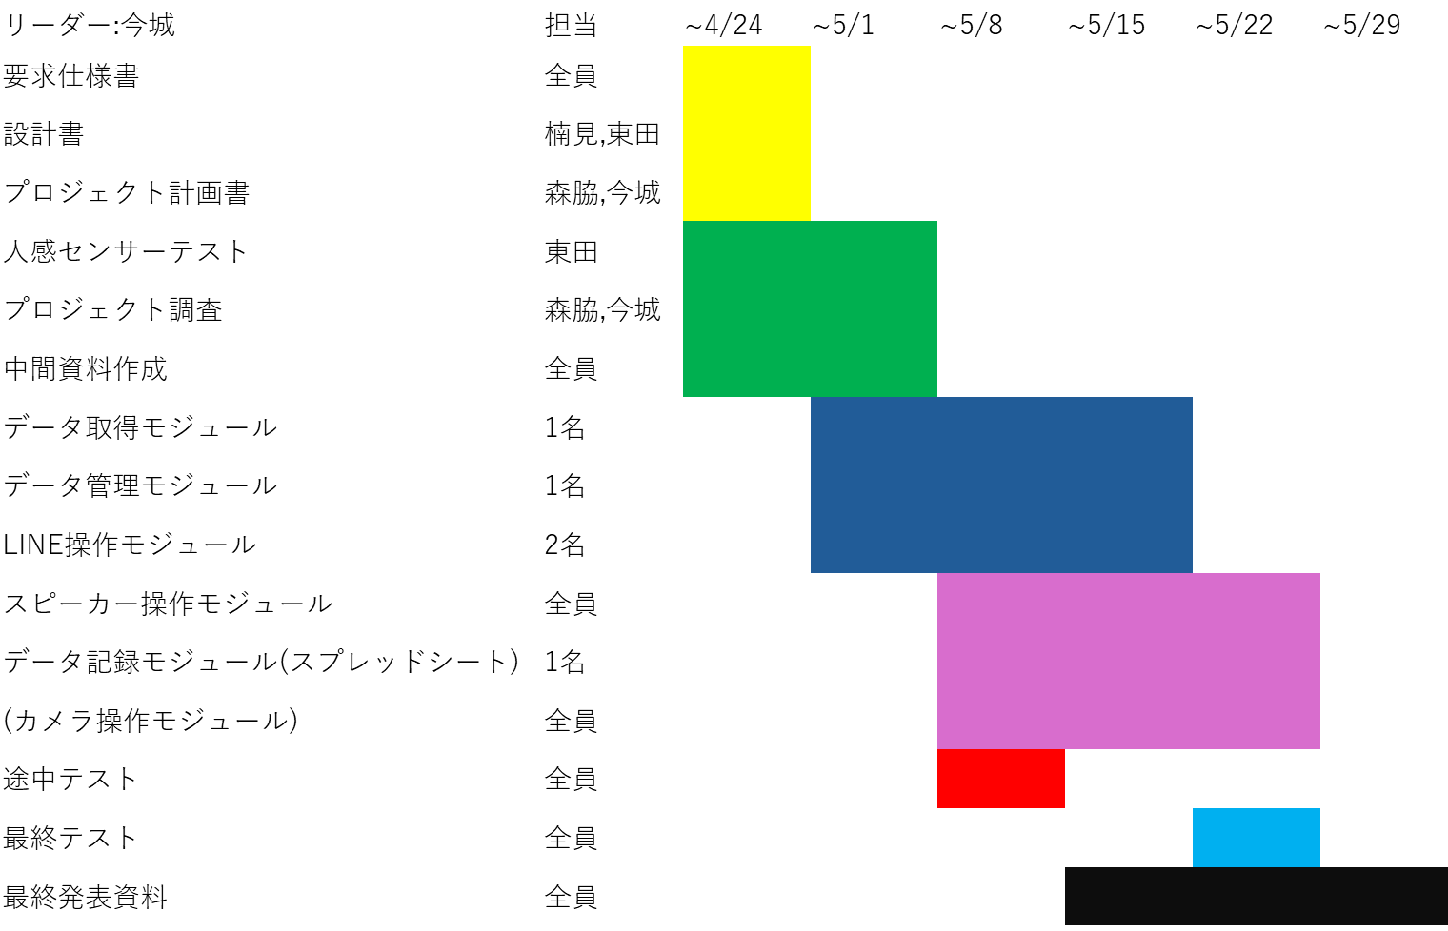
開発スケジュール

